Slide 1
Data Structure
Instructor : Sanghwan Lee
Office : Building # 7, Room 618
E-mail : sanghwan@kookmin.ac.kr
Homepage: http://netapp.cs.kookmin.ac.kr
Office Hour : Tue, Thu 10:30-11:45
Office : 02-910-4805
Cell : 010-2261-7038

Slide 2
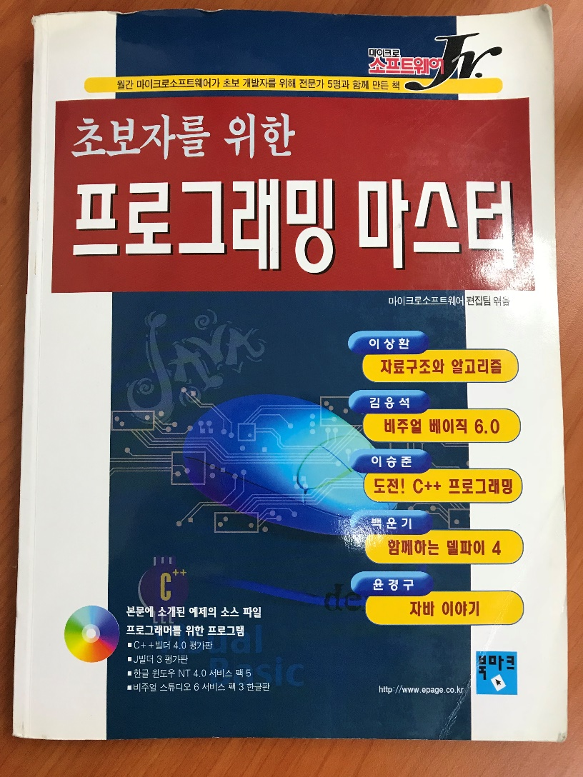
지나가는 이야기
http://www.yes24.com/24/goods/69967?scode=033
“저는 컴퓨터공학을 전공하는 학생입니다. 군대를 다녀와서 프로그래밍에 대란 감각을 잃어버려 막막한 때 이책이 저에게 많은 도움이 되었습니다. 요즘 가장 각광 받고있는 프로그래밍 언어들과 그에 대한 자세한 설명은 컴퓨터 초보자라도 이해할수 있게 쉽게 쓰여져 있더군요...^^ 특히 저에겐 자료구조와 알고리즘에 대한 부분이 많은 도움이 되었습니다. 그리고 책속엔 그림과 리스트 핵심체크등 프로그램을 하면서 빠질수 있는 사항들을 저자들이 일일이 지적해주는 배려를 해서 책을 읽고 공부하는 이들에게 많은 도움을 주고 있습니다.”

Slide 3
VM for this class
Name : LabAnyWhere(실험마당)
http://lab.cs.kookmin.ac.kr/
http://netapp.cs.kookmin.ac.kr/web/virtual/LabAnywhere.html
File
KMUCS-LAW-301-2017-v1.ova
User ID : kmucs
Pw : kmucs

Slide 4
Lab 001 – Programming in Linux
Run Command Program.
Linux Shell Commands
ls
mkdir ds
ls
ls -l
cd ds
ls

Slide 5
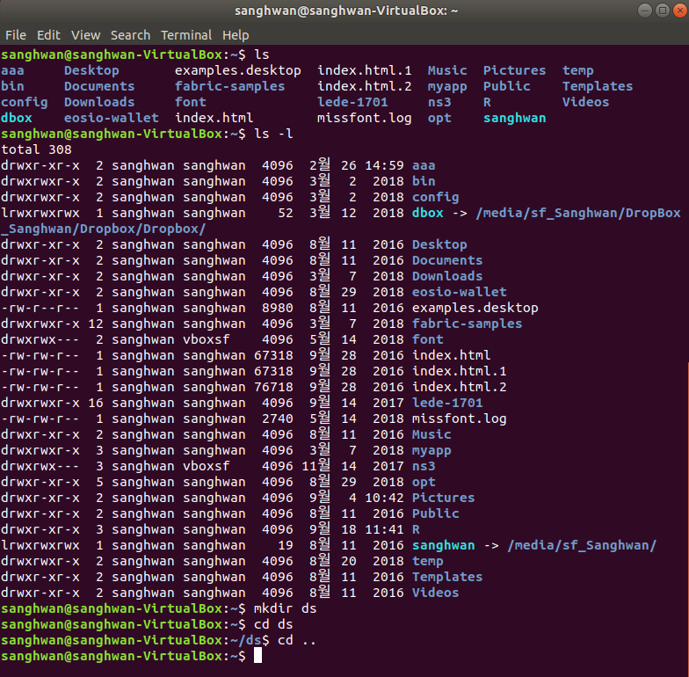
Lab 001 – Programming in Linux

Slide 6
Lab 001 – Programming in Linux
File Edit
vi
gedit
vi editor
Cursor Movement
h, j, k, l
Edit
i & esc
x
Save
: w
Quit
: q
https://blog.hax0r.info/2018-06-27/be-fascinated-by-vim/?utm_source=weirdmeetup&utm_medium=original_link_on_post&utm_campaign=Vim%EC%97%90+%EB%A7%A4%EB%A3%8C%EB%90%98%EB%8B%A4.+%28Feat.Happy+Hacking%29
https://vim-adventures.com/

Slide 7
Lab 001 – Programming in Linux
Task in Lab 001
Get a string from the user
Print out the string + “ !!”

Slide 8
Lab 001 – Programming in Linux
Start
vi lab19001.java
gedit lab19001.java
import java.util.*;
class LabTest {
public static void main(String[]
args) {
}
}

Slide 9
Lab 001 – Programming in Linux
Get the User Input
{
Scanner in = new Scanner(System.in);
System.err.print("echo > ");
String cmd = in.next();
}

Slide 10
Lab 001 – Programming in Linux
Output
String cmd = in.next();
System.out.println(cmd + “ !!");
}

Slide 11
Lab 001 – Programming in Linux
Compile
javac lab19001.java
Run
java LabTest < lab.in
java LabTest < lab.in > myout
Test
diff myout lab.out

Slide 12
Lab 001 – Programming in Linux
Add a loop
{
while(true) {
…
if(cmd.equals("quit"))
break;
…
}
in.close();
}

Slide 13
Lab 001 – Programming in Linux
Run & Test
javac lab18001.java
java LabTest < lab.in > myout
diff myout lab.out

Slide 14
To Do Lists
Learn Linux Shell Commands

